Slide 1
新媒体运营（一）
主讲人：余以胜

Slide 2
新媒体概述
1 案例分析
3 新媒体产生的影响与发展趋势
4 新媒体与传统媒体、自媒体的区别
5 新媒体运营
的价值
2 新媒体概念与特征

Slide 3
1.案例分析- papi酱新媒体营销
营销渠道
2016年4月21日，papi酱与罗辑思维创始人罗振宇、杨铭等合伙人决定对其第一次广告进行拍卖，最终以2200万卖；3月，papi酱获得1200万融资
形象定位
2016年2月，papi酱凭借变音器发布原创短视频内容而受人关注；6月16日，获得超级红人节微博十大视频红人奖；同年7月，毕业于中央戏剧学院导演系硕士班。2017年2月，参演曾国祥执导，吴君如、焦俊艳等演员主演的剧情影片《玲姐大闹萌贵坊》[15] 。

Slide 4
2.新媒体概念与特征-概念
AMET
AMET
对于新媒体的定义主要包括以下两个方面：
狭义上，新媒体是继报纸、广播、电视等传统媒体之后，于最近几年发展起来的一种新媒体形态，主要包括网络媒体、手机媒体、数字电视等，它是相对传统媒体而言的；
广义上，新媒体指的是在各种数字技术和网络技术的支持下，通过计算机、收集、数字电视等各种网络终端，向用户提供信息和服务的传播形态，其特点是一种媒体形态的数字化。
“新媒体”一词最早可以追溯到40多年前。1967年，美国哥伦比亚广播电视网技术研究所所长P.Goldmark发表了一份关于开发电子录像商品的计划书，他在计划书中将电子录像成为“New Media”，“新媒体”概念由此诞生。

Slide 5
2.新媒体概念与特征-特征
1.传播方式双向化
2.接收方式移动化
每个受众既是信息的接受者，又扮演着传播者的角色。这样便于信息的传播互动，增强传播效果。
受众在接收信息时带有明显的移动化特性，从而摆脱了固定场所的限制。
3.传播形式个性化
4.传播速度实时化
5.传播内容多元化
从微博、微信等新媒体的传播方式可以看出，人人既是接受者，也是传播者。
新媒体的信息传播速度相比传统媒体更加迅速，甚至还在可以实时接收信息，为受众做出相应反馈。
从传播内容来看，新媒体呈现出了多元化的特点。他在进行内容传播时可以做到将文字、图片、视频等同时传播。

Slide 6
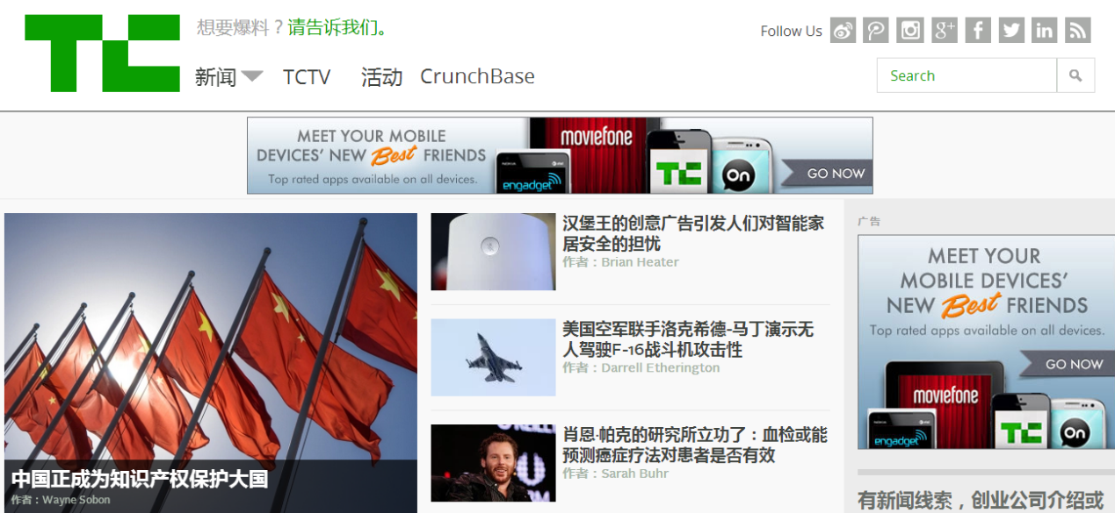
2.新媒体概念与特征-分类
科技
博客
科技博客是发展比较早的一类新媒体的代表，属于众多博客中的一个比较强大的分支。博客的文章大多由一些从业者或行业的专家凭兴趣进行撰写。因此科技博客的文章的最大特点是以业余的形式展现专业的知识。最具代表性的科技博客是Tech Crunch。
Tech Crunch中国官方网站页面

Slide 7
2.新媒体概念与特征-分类
手机
媒体
如今，对于每一个手机用户而言，手机早已不只是一个用来通信的工具，也是人们认识世界、了解世界、发现世界的新通道，人称“第五媒介”。一般来说，手机用户除了用手机与他人联系，还会订阅手机报、书刊、杂志等。各种电子版的书稿成为人们获取知识的重要来源。
微信作为一种新的生活方式，远远超越了社交媒体交流平台的定义。从免费的短信聊天功能，到最火热的语音交流体验，再到“摇一摇”、“附近的人”、“漂流瓶”、“扫一扫”等功能的增加，微信为广大用户提供了更多的信息传播渠道，同时这些功能也给用户带来了全方位、高质量的服务体验。除此之外，微信朋友圈也逐渐代替微博成为年轻人分享交流的互动社区。
微信

Slide 8
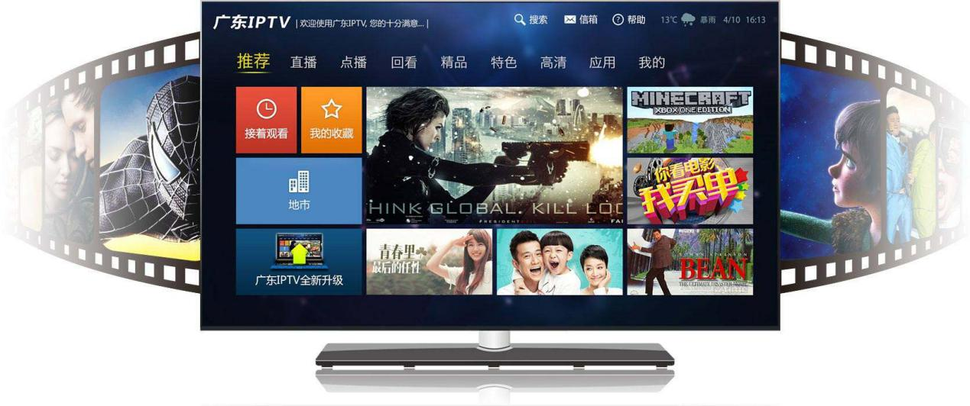
2.新媒体概念与特征-分类
IPTV
IPTV（Internet Protocol Television）指的是一种交互网络电视，是互联网和传统电视的结合。它不再是以固有的传播者与受众的定位来传播，而更偏重于两者之间的互动，以实现共享和移动。中国移动、中国联通、中国电信都在不断努力打造新型的IPTV，以获得竞争优势。
通过TCP/Ip协议，传输视音频节目以及开展各种交互增值业务的技术及运营模式。点对点通信平台，用户增加需对技术平台进行升级。
广东IPTV界面图

Slide 9
2.新媒体概念与特征-分类
移动
电视
作为一种新兴的媒体形态，移动电视覆盖面广、移动性强，“强迫收视”是其最大的特点。受众不仅可以借助移动电视欣赏相关的娱乐节目，还可以从中获取城市的应急信息。移动电视一般出现在公交车或地铁上。
公交车上的移动电视

Slide 10
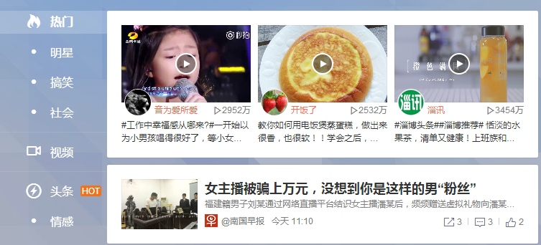
2.新媒体概念与特征-分类
微博
微博是新媒体发展后新兴的一种媒体形态，它通过一对多的互动交流方式，以及快速广泛传播的特性，为企业带来了良好的推广平台。
新浪微博界面图

Slide 11
3.新媒体产生的影响与发展趋势-影响
新媒体对人们生活方式的影响
新媒体基于现在普及的电脑以及手机等通讯工具，改变了人们传统的交流沟通方式。——低头族
A
新媒体对于社会经济的影响
由于新媒体技术本身蕴含着巨大的商业利润，商业资本很快通过各种方式注入新媒体，新媒体比广播和电视更轻松地、迅速地走上了商业化的道路。新媒体技术的发展加速了传统现实经济进入全球化与信息化的进程。——有米科技
B
新媒体对于社会政治的影响
关于新媒体对政治环境的影响，现实政治能够通过一定的方式约束和干涉网络世界的运作。-——特朗普
C

Slide 12
3.新媒体产生的影响与发展趋势-趋势
01
移动传播成为主旋律；
02
主流媒体引导移动舆论场；
03
网络治理进入常态化精细化；
04
“互联网+”引擎作用更为突出；
05
短视频、网络直播风靡一时；

Slide 13
4. 新媒体与传统媒体、自媒体的区别-新旧媒体对比
在国内，有微博、微信、陌陌、优酷、手机新闻客户端等；在国际上，有Twitter、Facebook、Youtube、Google等。这样一些新的媒体形式，日渐成为人们日常获取新闻和信息，进行交流和沟通的重要途径。如今，新媒体的专业化和传播扩散速度已经完全超越了传统媒体，而传统媒体已经在变革中逐渐衰落下来。
媒体 对比项 | 传统媒体 | 新媒体
内容载体 | 比较单一，如报纸、广播、电视 | 比较广泛，各个互联网网站都可以
传输载体和终端 | 比较单一且专用，如报纸、发射台、卫星、收音机、电视台等都是专用的 | 多媒体一体化传输和终端，以互联网和无线网络最为常见
交互方式 | 单向 | 双向、互动

Slide 14
4. 新媒体与传统媒体、自媒体的区别-自媒体介绍
自媒体（We media）又称“公民媒体”或“个人媒体”，属于新媒体的一种，是指私人化、平民化、普泛化、自主化的传播者，以现代化、电子化的手段，向不特定的大多数或者特定的单个人传递规范性及非规范性信息的新媒体的总称。自媒体平台包括：博客、微博、微信、贴吧、一点资讯、今日头条、网易等网络社区。
自媒体发展趋势

Slide 15
4. 新媒体与传统媒体、自媒体的区别-新媒体与自媒体的区别
A
B
自主选择
被动与主动
相比新媒体来说，自媒体拥有更多的话语权和自主选择权，它不仅可以对社交平台进行个性化的构建，还可以在传播信息的同时张扬个性。正是因为自媒体的这种自由性，其才能成为人们表现自我的平台。
在移动互联网的推动下，自媒体实现了飞跃发展，成为了主要的新媒体发展形势。一般来说，对用户而言，新媒体的大部分传播信息还处在被动接受的位置。但是，自媒体却可以化被动为主动，实现对信息的个性化传播。
思考题：实名制？

Slide 16
5. 新媒体运营的价值-价值体现
1.经济价值
4.品牌价值
2.行业价值
5.引新价值
3.互动价值
6.额外价值

Slide 17
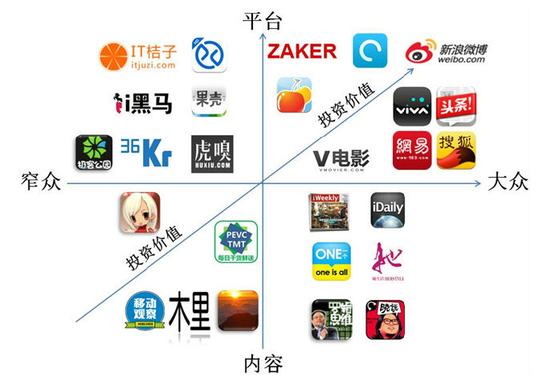
5. 新媒体运营的价值-价值实现
一.窄众vs大众；内容vs平台
媒体，以其潜在受众的广度，和内容的生产方式分别为纵横坐标系，可粗略分为四个象限。
其中，面向大众的平台型媒体最具投资价值，而窄众内容型媒体则成长空间有限。——36氪
大众内容型媒体的价值取决于用户覆盖量和品牌广告能力，小众平台型媒体的价值则取决于产业深度和效果广告能力。
二.媒体业的背后是广告业和公关业
媒体的收入主要来自广告和公关，因此新媒体定位于哪个行业也是关键，汽车媒体成就了易车网、汽车之家，IT媒体成就了中关村在线、泡泡网。
但是近年来IT业的媒体投放下滑，金融业的媒体投放却正在大幅上升，这种变化趋势相应的也会体现在媒体平台的兴衰更替上。这些都在影响着媒体业，一定程度上决定了一个新媒体的潜在价值和成长空间。而另一方面，媒体业的变迁和碎片化，也正在推动广告和公关业发生变革，加速融合。
新媒体平台价值实现

Slide 18
小结
思考练习
实战训练
1.谈谈你对“新媒体”的理解。
2.与传统媒体相比，新媒体的优势体现在哪？
3.你是如何理解新旧媒体的融合的？
4.如何理解新媒体运营的价值。
为某产品的新媒体营销选择合适的载体。针对某产品，为其新媒体营销进行新媒体具体载体形式的选择和组合。
（1）产品具体营销环境的分析。
（2）新媒体具体载体形式的选择及原因分析。

Slide 19
新媒体人才结构
1 案例分析
2 新媒体运营岗位
介绍
3 新媒体运营核心
任务
4 新媒体运营能力体系构建

Slide 20
1.案例分析-《罗辑思维》背后的运营团队
2012年12月21日，资深媒体人、央视《对话》栏目前制片人罗振宇与独立新媒创始人申音联合打造的知识型视频脱口秀《罗辑思维》正式在优酷网上线播出，同一天，该节目的同名微信公众号开通。短短两年多的时间，《罗辑思维》仅靠一桌、一椅、一个“歪嘴胖子”的娓娓讲述。
罗辑思维团队基本可以分为三块，运营、内容以及BD（业务拓展）部门，运营的负责人是@赵小凡，内容的负责人是@杜若洋，BD的负责人@楠姐。
1）运营做的事情包括每日微信的文章语音的发送，多看
电子书的整理，新书出版计划，罗辑思维线下活动以
及各地罗辑思维朋友圈以及数不清的一系列等等，运
营承包了逻辑思维繁重而繁杂的工作内容。
2）内容板块中，最开始的内容基本上是罗胖和杜若洋两
个人 订的，随着视频节目越做越多，内容版块已经跟
不上 罗辑思维发展的需求，所以杜开始专心负责内容
的生 产以及制造，随后一帮内容运营高手陆续加入这
个内容生产组织。
3）BD部门负责寻找市场合作机会并争取罗辑思维所需的
外部资源，包括活动赞助等等。

Slide 21
2.新媒体运营岗位介绍-新媒体运营团队构成及分工
项目经理：统筹微博微信运营方向、KPI考核、公司资源协调和运营报告，实现商业变现；
运营师：负责微博微信内容策划发布、文案撰写、粉丝互动、信息反馈、客户运营指导等，实现引流吸粉；
创意策划：根据营销节点、公司节点、活动节点策划事件活动；
设计师：负责活动配图、社交海报、物料设计、配合执行、客户创意指导等；
技术人员：配合分析数据、微信技术开发（H5、互动游戏）、服务订制客户的能力。

Slide 22
3.新媒体运营核心任务
从整个运营工作的实际经验出发，运营的核心任务归结起来无非两点：流量建设和用户运营。
1）流量建设就是要通过各种推广、扩散、营
销、活动，提升网站的流量指标，我们通常
所说的PV（Page View），意为页面浏览量，
是评价网站流量最常用的指标之一。UV
（Unique Visitor），是指不同的、通过互联网
访问、浏览这个网页的自然人。转化率
（Conversion Rates）转化率=进行了相应的动
作的访问量/总访问量，用以衡量网站内容对
访问者的吸引程度以及网站的宣传效果。SEO，
搜索引擎优化，是指从自然搜索结果获得网
站流量的技术和过程。
2）用户维系。经过多年的发展，“用户”的定
义已经发展成为“User（使用者）”与
“Member（会员）”两种基础定义。
流量漏斗

Slide 23
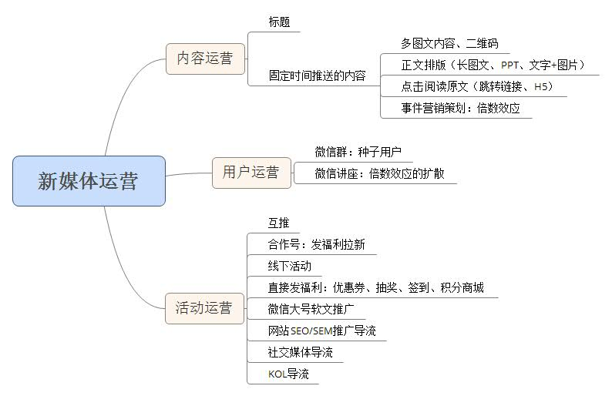
3.新媒体运营核心任务
根据新媒体运营的两大核心任务可以将运营的工作具体分为三个部分：内容运营、用户运营和活动运营。以微信运营为例，如图即为新媒体运营主要任务内容：
微信运营主要任务

Slide 24
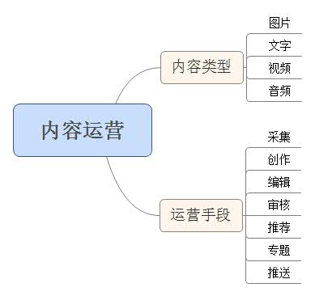
3.新媒体运营核心任务-运营工作-内容运营
内容运营是指通过创造、编辑、组织、呈现网站或者产品的内容，从而提高互联网产品的内容价值，制造出对用户的黏着、活跃产生一定的促进作用的内容。
一般内容运营工作内容至少要包括五个部分：创作内容（采集或者原创，包括各种内容类型）、编辑审核、推荐和专题制作、找到内容的目标用户并呈现、根据数据和用户反馈进行内容调整和优化。
内容运营类型和手段

Slide 25
3.新媒体运营核心任务-运营工作-活动运营
活动运营是指通过开展独立活动、联合活动，拉动一个或多个指标的短期提升的运营工作。
活动运营人员的日常工作主要就是策划活动，但是策划活动是一个比较笼统的概念，它具体包括以下内容：
01
活动文案撰写；
02
活动流程设计；
03
活动规则制定；
04
活动成本预估；
05
活动预期收益；
06
活动效果统计；
07
活动改进措施；

Slide 26
3.新媒体运营核心任务-运营工作-用户运营
用户运营是指，以网站或者产品的用户的活跃、留存、付费为目标，依据用户的需求，制定运营方案甚至是运营机制。
熟练掌握网站的用户行为数据分析，据此分析用户为什么来、为什么走、为什么留下来、为什么活跃。
用户运营首要做的事情就是掌握用户结构。
用户运营要做的另一件事，就是了解用户的规模以及增长或衰退情况，并进行适当的用户分级，了解新用户有多少、老用户有多少、每日增长规模有多少、用户处于怎样的生命周期。
运营的核心是开源（拉动新用户）、节流（防止用户流失与流失用户挽回）、维持（已有用户留存）、刺激（促进用户活跃甚至向付费用户转化）。

Slide 27
4.新媒体运营能力体系构建-新媒体运营人员基本素质
熟悉新媒体
1
具备“网感”和灵感
2
写作和策划能力
3
具备良好的心态
4
作为新媒体的从业人员，首先要非常熟悉新媒体，包括新媒体的涵义、特点、类型、发展状况以及发展趋势等，这些内容在第一章已经讲述，此外，更要清楚本章所讲的新媒体运营的岗位职责。
网感就是对网络的一种感觉。这种感觉主要是指新媒体从业人员对网络信息的敏感度。这种敏感度会给新媒体从业者带来一些灵感，使其对网络热点、网民关注的方向及网络的发展趋势具有很强的把控能力。
在写作上，新媒体从业人员一定要多写多练，只有这样才能不断提高自己的写作能力，写出更好的软文，为公司的软文营销创作价值。
除了提高写作能力之外，新闻从业人者还应该在实践中提高自己的策划能力。
新媒体从业者的基本素质就是具备好的心态，“心态决定成败”这一观点在任何方面都适用。

Slide 28
4.新媒体运营能力体系构建-新媒体运营人员常用思维
粉丝思维
粉丝思维主要体现在新媒体平台与粉丝之间的互动上。
传统意义上的互动指的是一群人聚集在一起，通过脑力去解决某个问题，而在移动互联网时代的互动却是指网络信息的双向互通。
网络的特殊性改变了传统单向的信息流动方式，网络舆论的生成可以让企业看到用户内心的想法，每个人都是互动的主体，每个人都有属于自己的不同观点和意见。这些观点的交流和交融能够为新媒体运营带来全新的面貌。
平台思维
平台思维其实是一种“打造精品内容”思维，即通过优质的、对用户有价值的内容吸引用户、留住用户。打造一个好的平台，除了要在内容上下功夫之外，还需要从排版、图片、文字等细节上入手，通过舒适的版面、高清的图片和有料的文字来吸引用户。
平台内的资源运作也是平台思维的思想之一。资源运作就是当一个平台的粉丝量达到一定程度时，这些粉丝就可以形成一种资源，与平台成为利益共同体。这样的平台不仅能够留住粉丝，还能实现平台和粉丝的利益最大化。
1
2

Slide 29
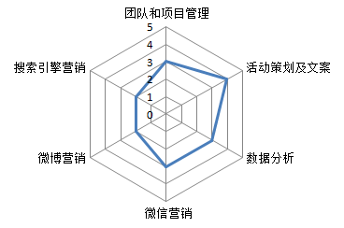
4.新媒体运营能力体系构建- 新媒体运营人员需要掌握的技能
一名合格的新媒体运营从业人员不仅要有基本的职业素养，以及相应的互联网思维，更重要的是要掌握必备的技能，包括优秀的团队及项目管理能力、优秀的活动策划能力和文案能力、良好的数据分析能力、以及新媒体运营新兴工具（SEO营销、微博营销、微信营销）等，这也是本书所构建的能力体系。
合格的新媒体运营师需要掌握的技能雷达图

Slide 30
小结
思考练习
实战训练
1.新媒体运营的基本岗位职责有哪些？
2.如何构建一个新媒体运营团队？
3.新媒体运营需要具备的基本素质和基本技能有哪些？
1.如果你准备从事新媒体运营工作，请对你的职业生涯规划做出描述。
2.针对某产品，为其进行一次新媒体营销活动策划。
（1）关注针对产品的营销环境；
（2）设计新媒体活动策划方案。

